Slide 1




















FRENCH POWER BREAK
Mercredi 25 octobre 2023 – 13h
Gilles POMMIER
Power Pages : Copilot et PowerPages, comment Copilot peut aider les développeurs ?
Henry JAMMES
Virtual Agents: Créez des bots intelligents sur vos données avec Power Virtual Agents
+ les dernières nouveautés de la plateforme et de la communauté

Slide 2


Le
FRENCH POWER BREAK
Un événement organisé par…
https://bizappsfrenchcommunity.com/
En association avec…
https://ppfc.fr/

Slide 3
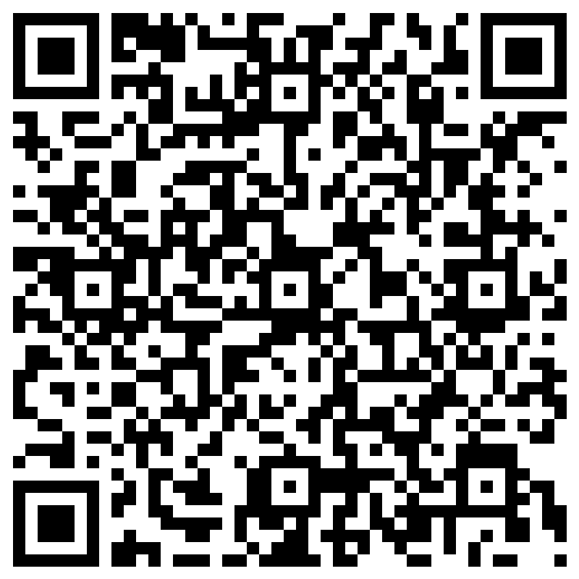
CALL FOR SPEAKER
Envie de participer et proposer une session speaker ?
C'est ouvert à tous et gratuit!
Déposes ton sujet de session (15 à 20 min ) via ce formulaire >> L’équipe Biz Apps French Community te recontactera.
Notes:
Lien vers le call for speaker : https://forms.office.com/r/N18UUUK36p

Slide 4
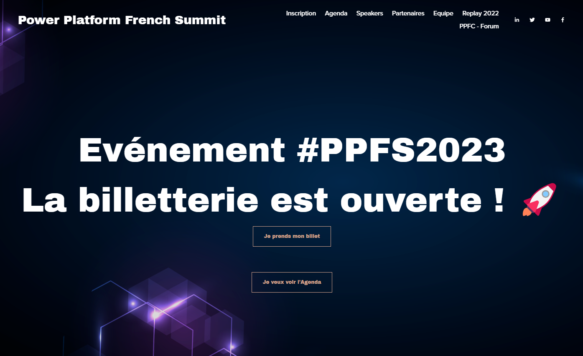
Notes:
https://e.run.events/power-platform-french-summit-2023/speakers
https://customervoice.microsoft.com/Pages/ResponsePage.aspx?id=CYOlizAyvU-RBSUr9tNz0yF7_2qHb5ZHqn4rjG_sZgdUMUdWSUtKVTRYUkhNMEFPU1lXWVNLWTFQRC4u

Slide 5

Copilot et Power Pages, Comment Copilot peut aider les développeurs ?
Gilles POMMIER Consultant Office 365 - MVP Business Application
Nous verrons les avancées de Copilot concernant le développement de code dans Power Pages, prémisse ce qui nous attends au sein de toute la Power Platform

Slide 6
Titre

Slide 7
Créez des bots intelligents sur vos données avec Power Virtual Agents
Henry JAMMES Principal Program Manager | Power Virtual Agents | Conversational AI | Generative AI | Power CAT @ Microsoft
Introduction à Power Virtual Agents et aux dernières fonctionnalités issues des IA génératives comme ChatGPT que vous pouvez rapidement déployer de manière sécurisée sur VOS sources de données.

Slide 8
Titre

Slide 9
Nouveautés, liens pratiques, …
Echanger librement avec les experts de la communauté Francophone Power Platform, …

Slide 10
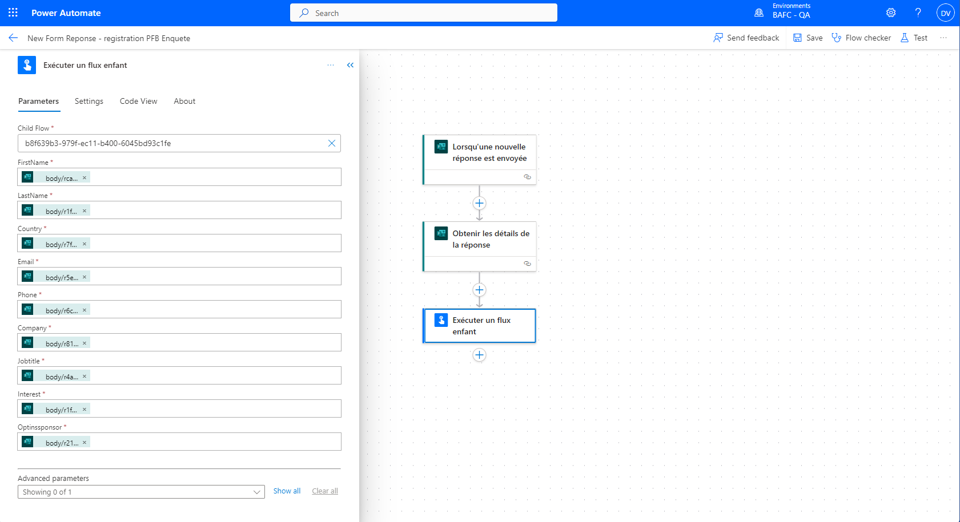
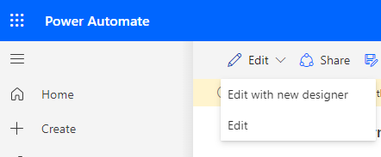
Nouvel Designer Power Automate

Slide 11
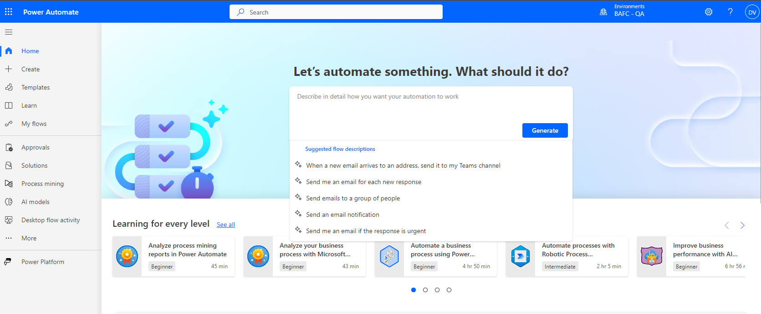
Copilot arrive dans Power automate

Slide 12
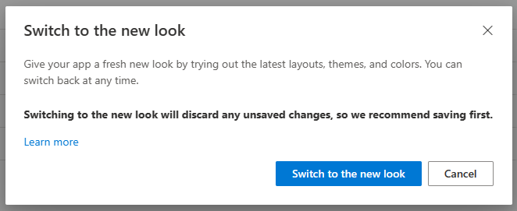

Apparence moderne Model Driven généralement disponible (GA)
Publiée dans le cadre d’une version préliminaire en février 2023,
Désormais disponible à partir de la 2023e vague de lancement 2
Mise à la disposition générale d’une apparence moderne et actualisée pour les applications pilotées par modèle | Microsoft Power Apps

Slide 13
Déploiements délégués (SPN) des pipelines
Déployer leurs solutions d’entreprise sans avoir besoin d’autorisations élevées dans les environnements cibles (comme la production)
Approbation
Annonce des déploiements délégués (SPN) des pipelines | Microsoft Power Apps
Déployer des pipelines en tant que principal de service ou propriétaire de pipeline - Power Platform | Microsoft Learn

Slide 14
Routage d’environnement par défaut (préversion)
Diriger automatiquement les nouveaux créateurs vers leur propre environnement de développement personnel
Cloisonnement avec les autres environnements
Tous les connecteurs disponibles
Environnements nettoyés automatiquement en cas d’inactivité de 90 jours
3 environnements développeur par user
En tant qu’administrateur au niveau du client, aidez vos créateurs à utiliser les environnements de développement | Microsoft Power Apps

Slide 15
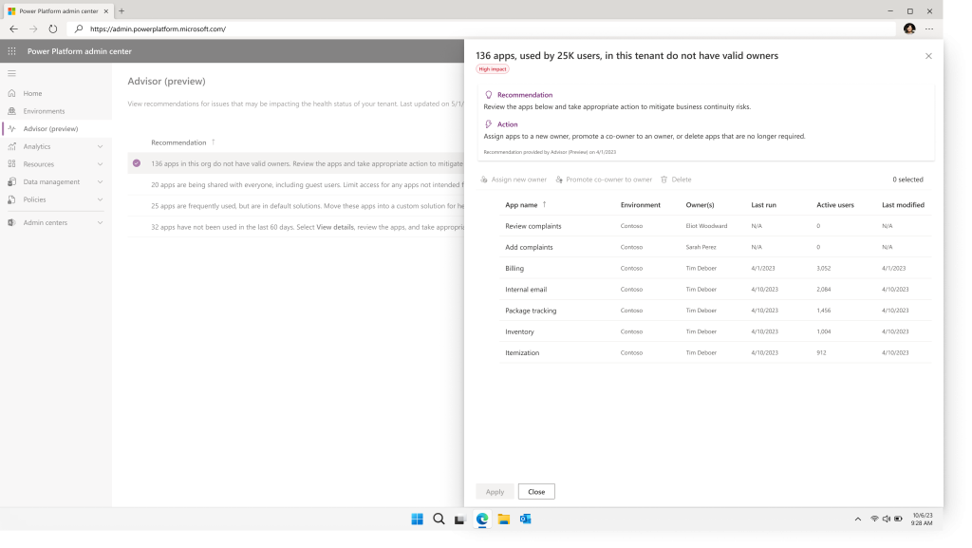
Power Platform Advisor
Recommandations pour nettoyer les applications inutilisées, verrouiller les applications trop partagées et ajouter des propriétaires aux applications abandonnées. Les clients peuvent rejoindre la préversion privée.
Power Apps announces new Copilot abilities, modern controls, and governance tools at the Power Platform Conference | Microsoft Power Apps

Slide 16
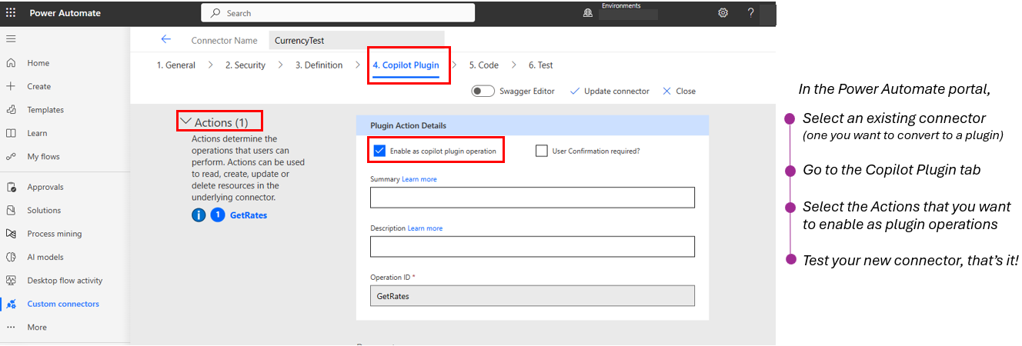
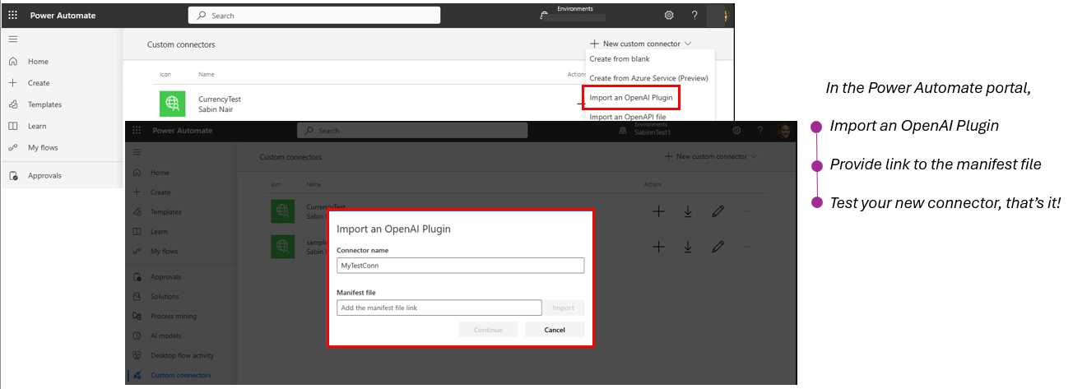
Copilot Microsoft 365 connector
Copilot via les connecteurs Power Platform
Créer un plug-in Open AI
Déverrouiller votre écosystème grâce aux solutions low-code et à Microsoft 365 Copilot | Microsoft Power Apps

Slide 17
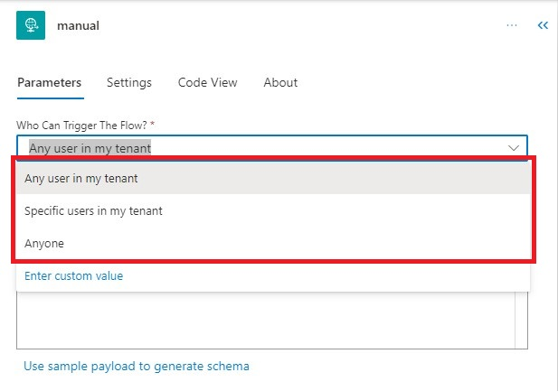
Authentification OAuth de l’appel HTTP des flux
Verrouiller davantage qui peut déclencher ce flux de travail pour des utilisateurs spécifiques au sein du tenant
Deeper control over HTTP invocation of flows | Blog Power Automate (microsoft.com)

Slide 18
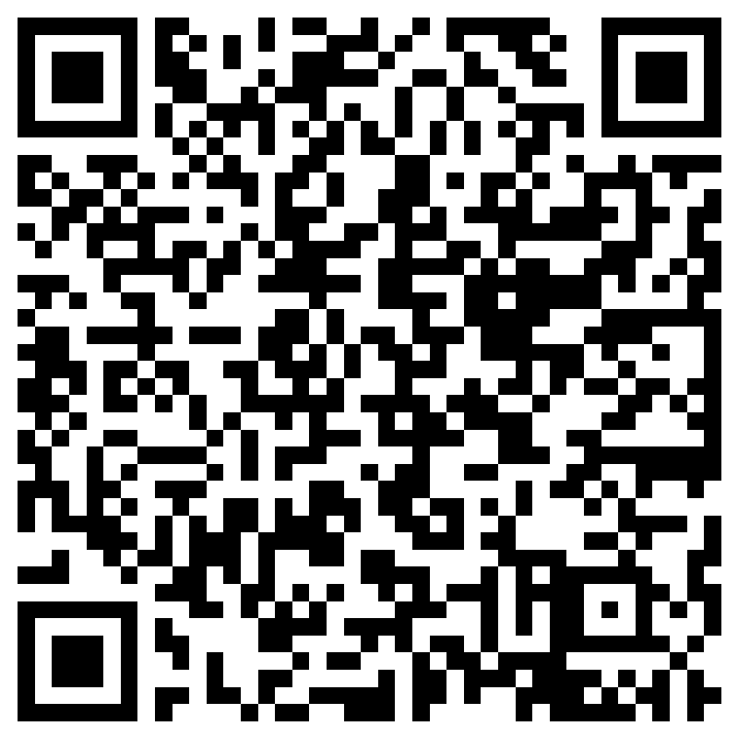
SATISFAIT ? UNE REMARQUE ?
Votre avis nous intéresse !
Répondez à l’enquête via ce formulaire (1 min) L’équipe Biz Apps French Community adapte le format et les sujets en fonction de vos retours !
Un grand Merci !
Notes:
Lien vers l’enquête : https://forms.office.com/r/pP1P8Lq4tw

Slide 19



A la prochaine !
Mercredi 29 novembre à 13h

